Slide 1
Sinä voit muuttaa maailmaa!

Slide 2
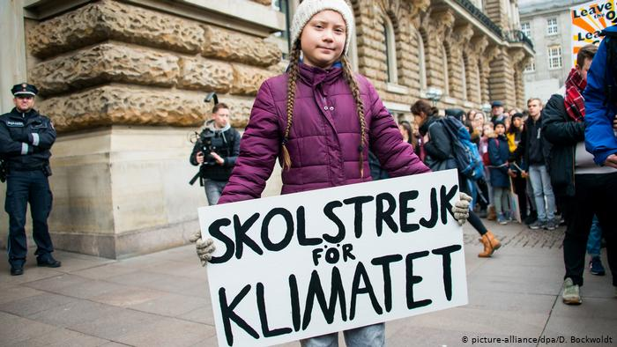
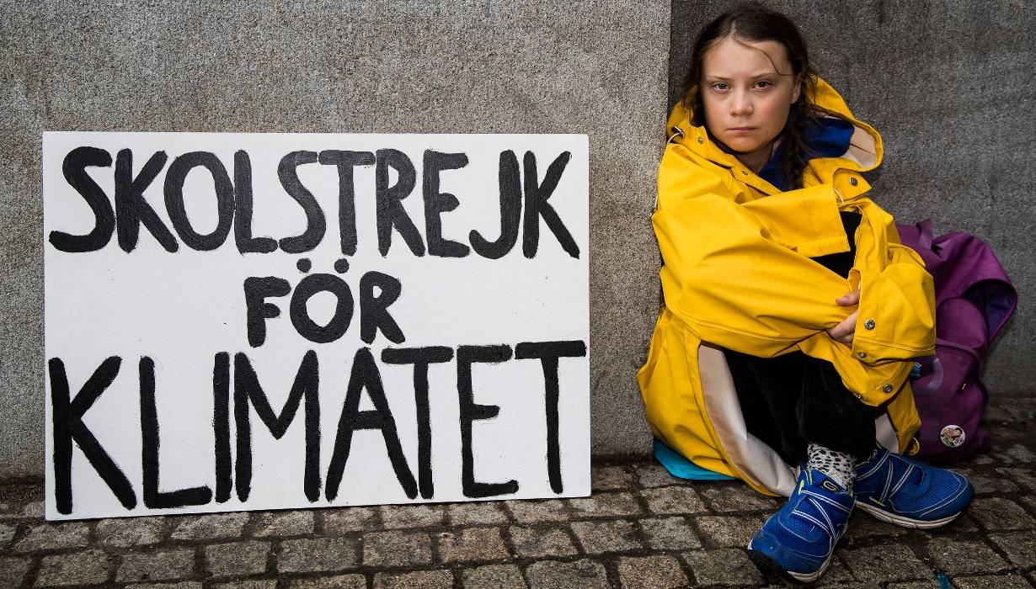
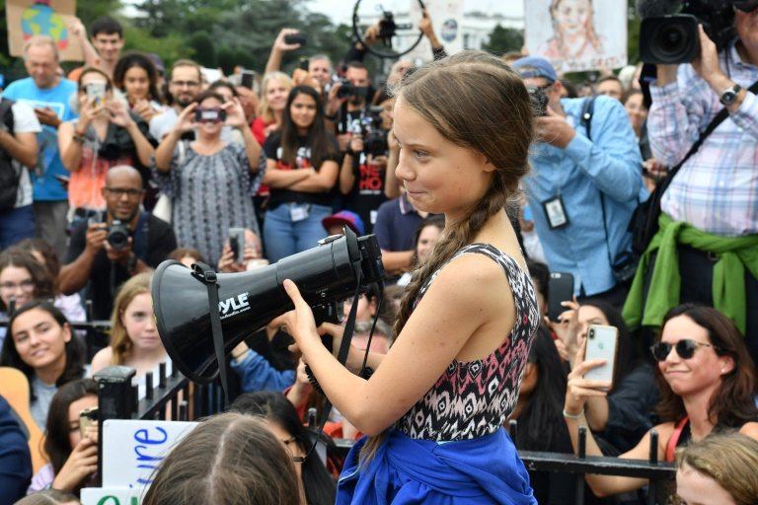
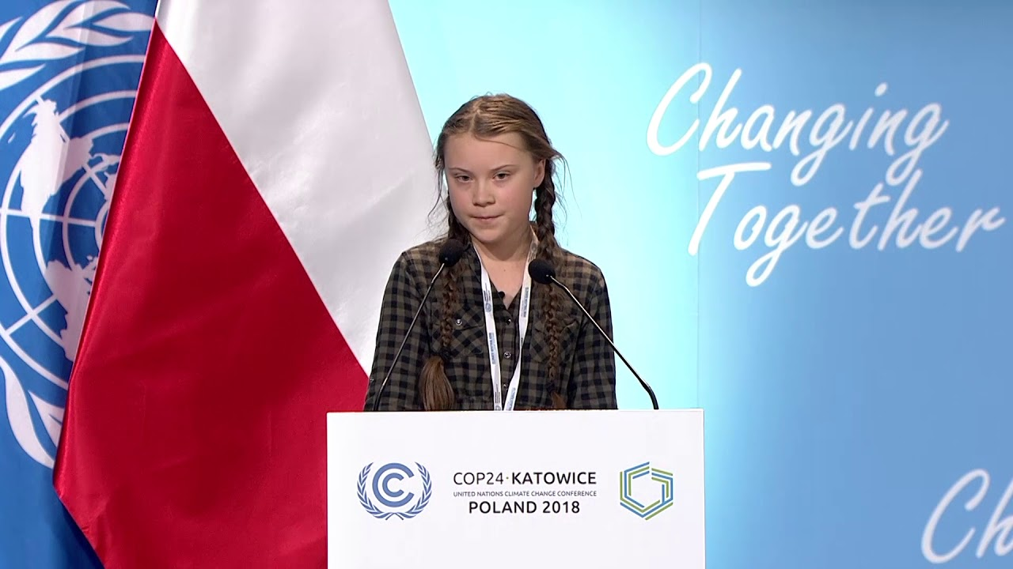

Slide 3
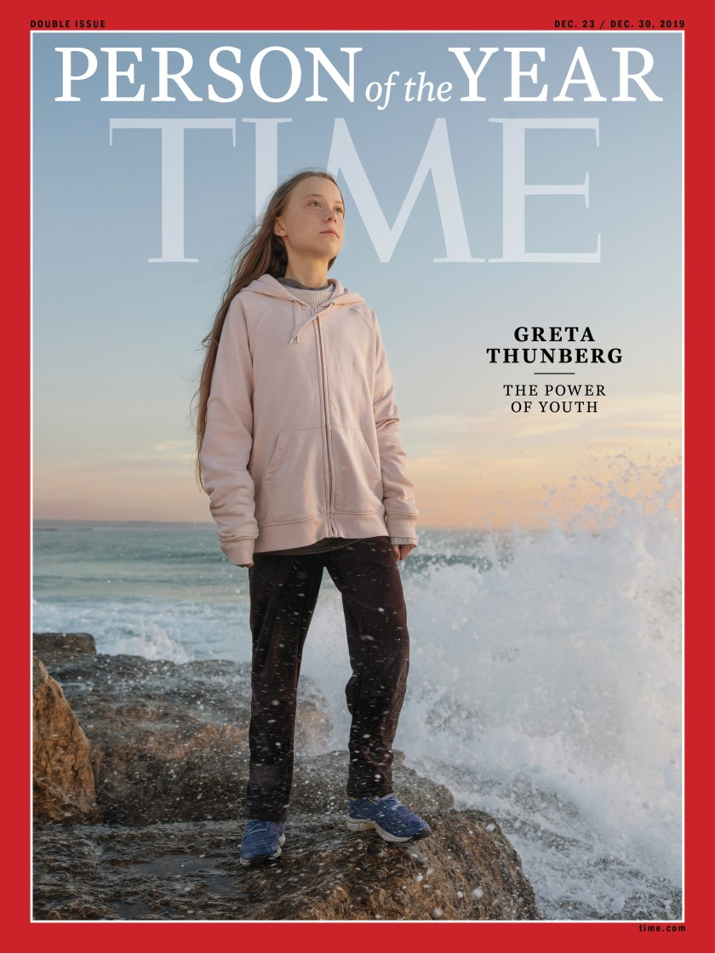
Puhe YK:n ilmastokokous joulukuu 2019
The Daily Show

Slide 4
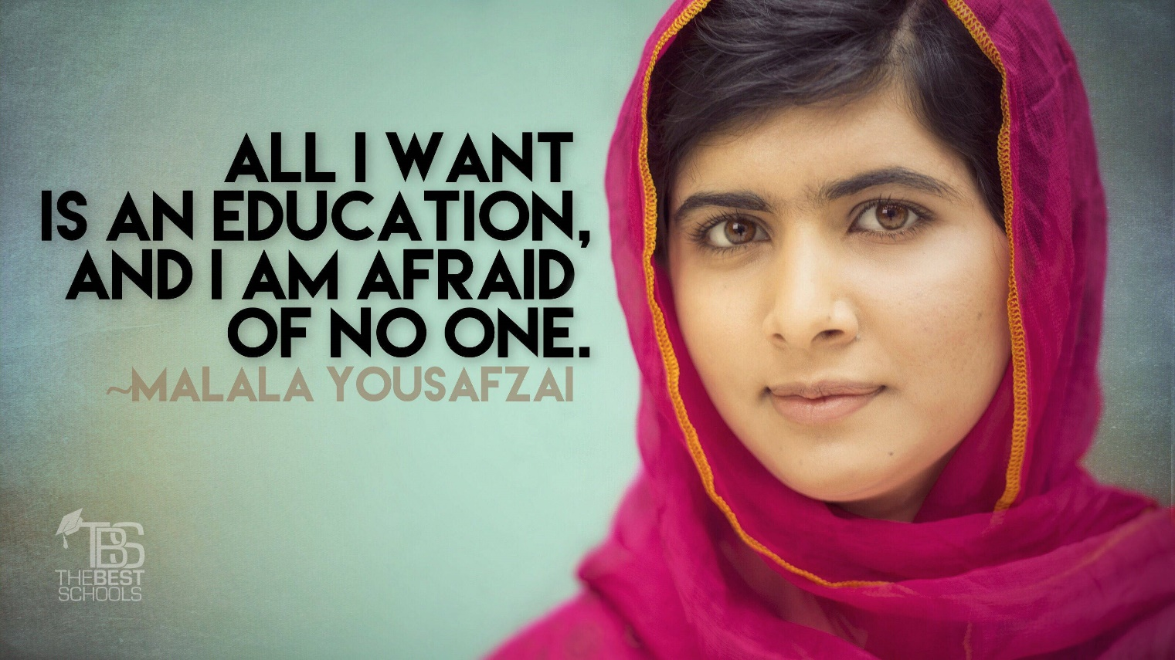
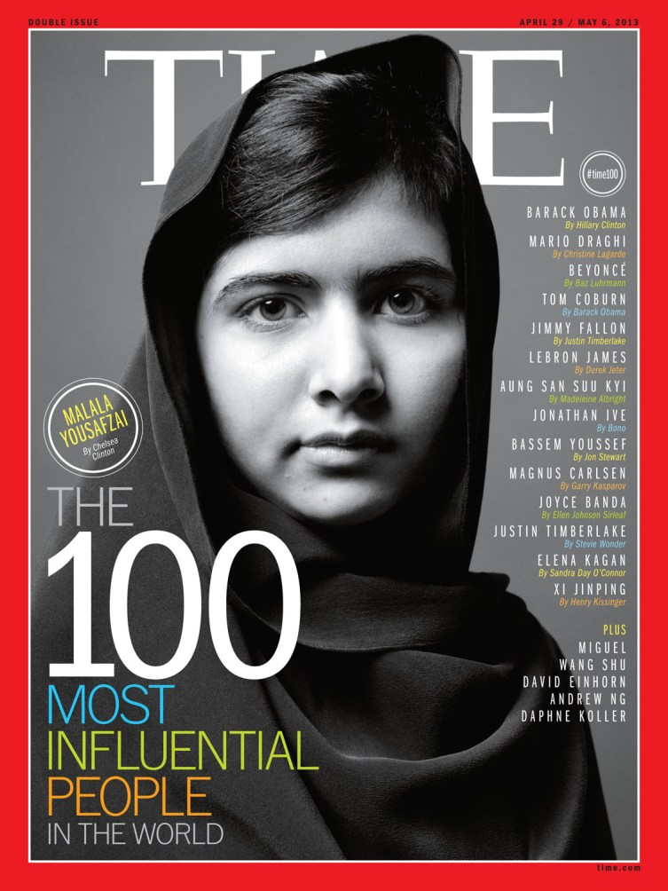
https://www.youtube.com/watch?v=vE5gSHJkusU

Slide 5
Järjestöt: esimerkkinä GREENPEACE ja PLAN
Katso GREENPEACEN esittelyvideo.
Mitä asioita Greenpeace haluaa muuttaa maailmassa?
Miten Greenpeace yrittää muuttaa maailmaa?
Greenpeace
Katso PLANin mainosvideo.
Mitä asioita PLAN haluaa muuttaa maailmassa?
Miten PLAN yrittää muuttaa maailmaa?
PLAN

Slide 6


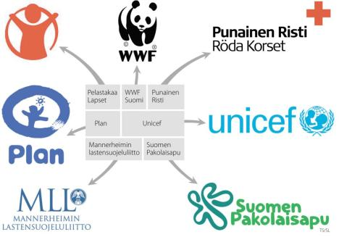

Järjestöt
Kuulutko sinä johonkin järjestöön?
Minkälaiseen järjestöön voisit kuulua?

Slide 7



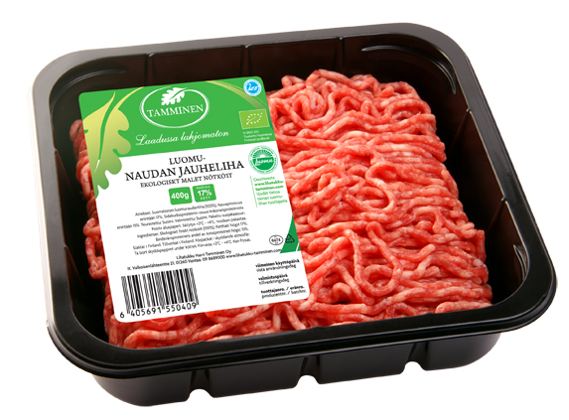

Vaikutan ostamalla tai jättämällä ostamatta

